Slide 1

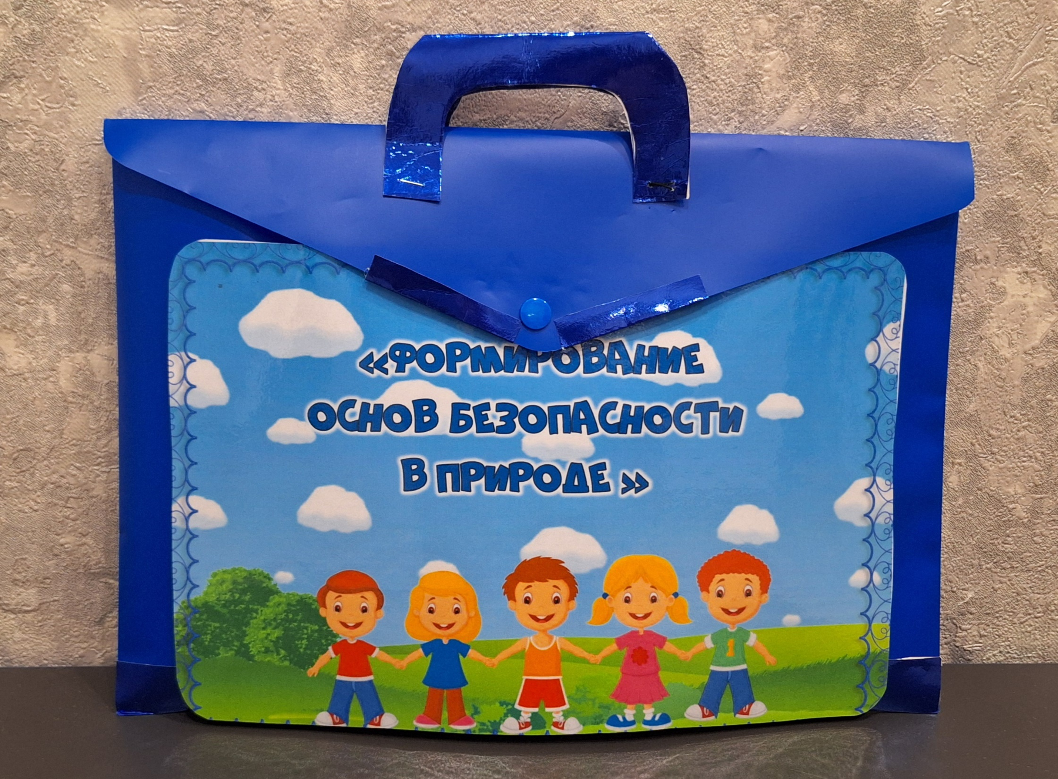
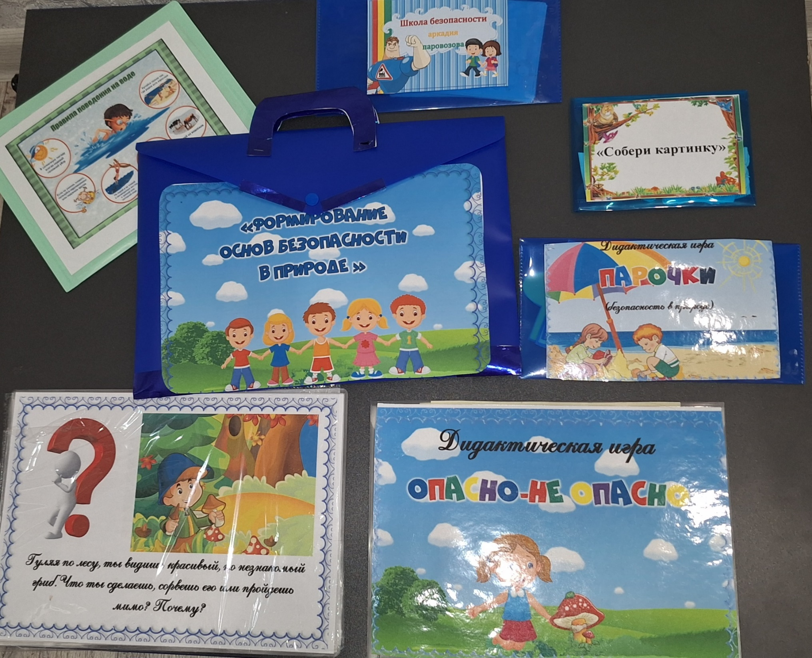
Муниципальное дошкольное образовательное автономное учреждение «Детский сад № 121«Золотой колосок» комбинированного вида г. Орска»
КЕЙСБУК «Формирование основ безопасности в природе»
Подготовили: Воспитатель 1 кв. категории Богатова Наталья Викторовна Учитель-логопед 1 кв. категории Гаврилова Татьяна Константиновна

Slide 2

КЕЙСБУК «Безопасность в природе» Каждый компонент кейсбука даёт возможность сконцентрировать внимание дошкольников на определённом важном аспекте такой глобальной темы, как защита природы. Действуя с объектами, опираясь на наглядность, ребёнок усваивает важные знания, выделяет характерные свойства предметов и объектов и сам получает удовлетворение от найденного решения. Технология: кейс -технология Возрастная категория: 5-7 лет Цель: способствовать созданию педагогических условий для развития любознательности и познавательной активности у детей. Задачи: 1.формировать у детей представления об окружающем нас мире; 2. развивать любознательность, познавательный интерес; 3. развивать коммуникативные качества, умения общаться друг с другом; 4. развивать мышление и другие психические процессы путем установления причинно-следственных связей; 5. воспитывать бережное отношение к живому; 6. воспитывать любовь к природе.

Slide 3

Содержание Кейсбука: 1.Дидактическая игра «Найди парочки» (Безопасность в природе). Цель: формирование наблюдательности, внимания и умения подбирать парную картинку по смыслу к каждому предмету; научить сопоставлять предметы ,выделять основные признаки . 2.Кейс-иллюстрации «Правила поведения на воде» Цель: закрепить знания детей о правилах поведения на водоёмах. Задачи: развивать внимание, мышление, память, речь 3.Дидактическая игра «Опасно-неопасно». Цель игры: 1.учить детей отличать опасные для жизни ситуации, грозящие их здоровью и здоровью окружающих, от неопасных. 2 уметь предвидеть и предупредить результаты возможного развития ситуации 3. закреплять и соблюдать правила поведения в различных ситуациях 4. развивать охранительное самосознание 5. воспитывать чувство взаимопомощи Задачи: определить, какая из описанных ситуаций представляет угрозу для здоровья, поднять нужную карточку, в зависимости от степени опасности, правильно разложить дидактические картинки Правила игры: дети не должны мешать друг друга слушать, и отвечать, при необходимости дополнять ответы товарищей. Ход игры: внимательно прослушав рассказ воспитателя, дети раскладывают карточки на поля: красное поле -ситуация опасная, зелёное неопасная ситуация 4.Кейс –иллюстрации «Формирование основ безопасности в природе». Целью работы с кейс-иллюстрацией является разбор сути проблемы, анализ возможных решений и выбор лучшего из них. Эта работа позволяет сформировать у детей умение анализировать. находить решение проблемы и отстаивать свою точку зрения Задачи : 1. Формировать умения анализировать, представлять свой взгляд на решение проблемы 2. формирует навыки коммуникативного взаимодействия (вести дискуссию, защищать собственную точку зрения, убеждать). 3. Развивать речевые навыки
4. Развивать социальные умения (оценивать поведение детей, умение слушать, поддерживать чужое мнение). 5.Картотека игр «Школа безопасности Аркадия Паровозова».Набор игр по темам
6.Пазлы«Собери картинку». Цель игры :формирование начальных представлений о разнообразии окружающего мира, обучение навыку соединения частей в единое целое, совершенствование сенсорного восприятия, моторики пальцев рук.Закрепление навыков безопасного поведения в природе

Slide 4
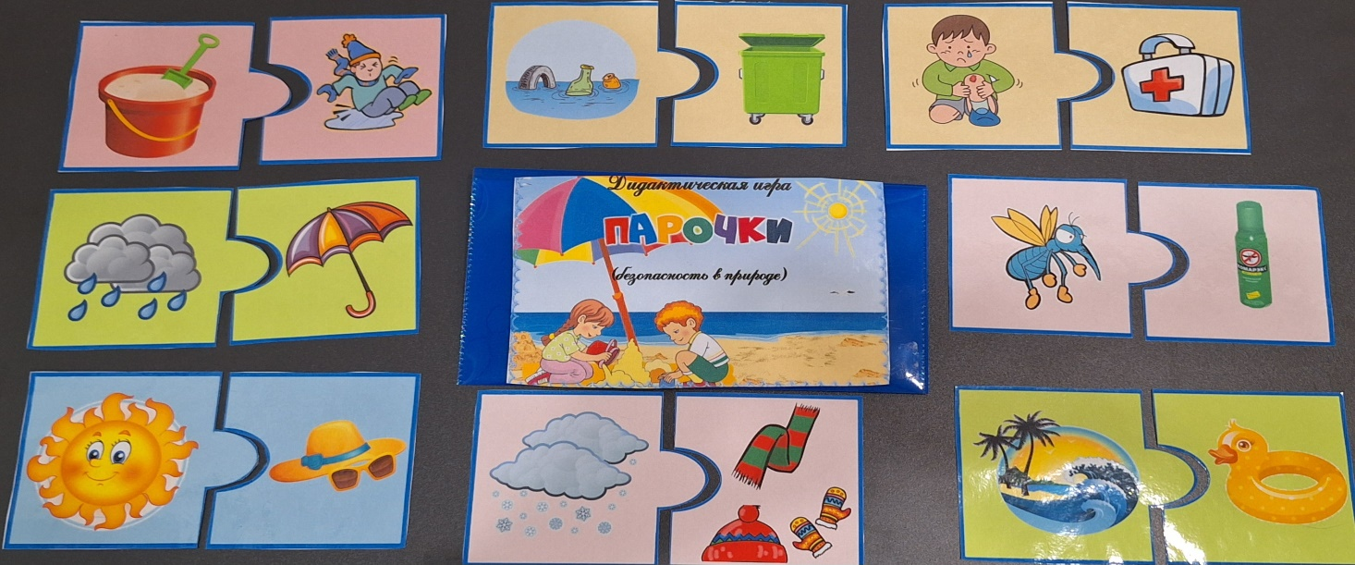
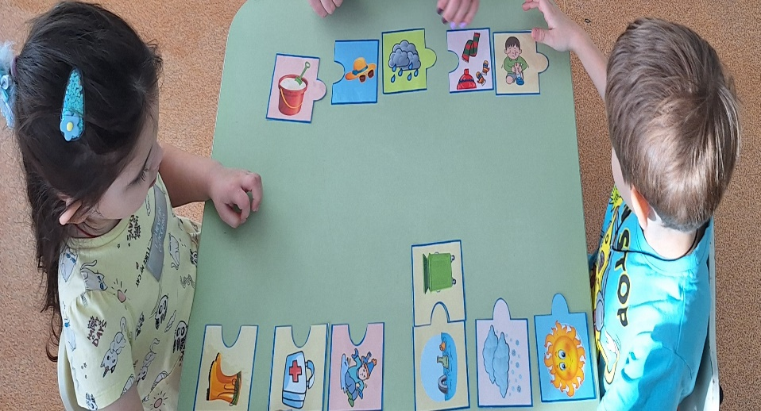
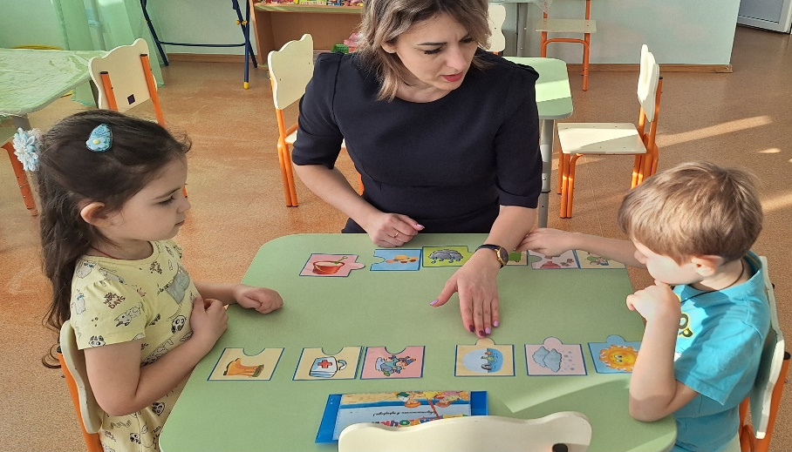
Дидактическая игра «Найди парочки»

Slide 5
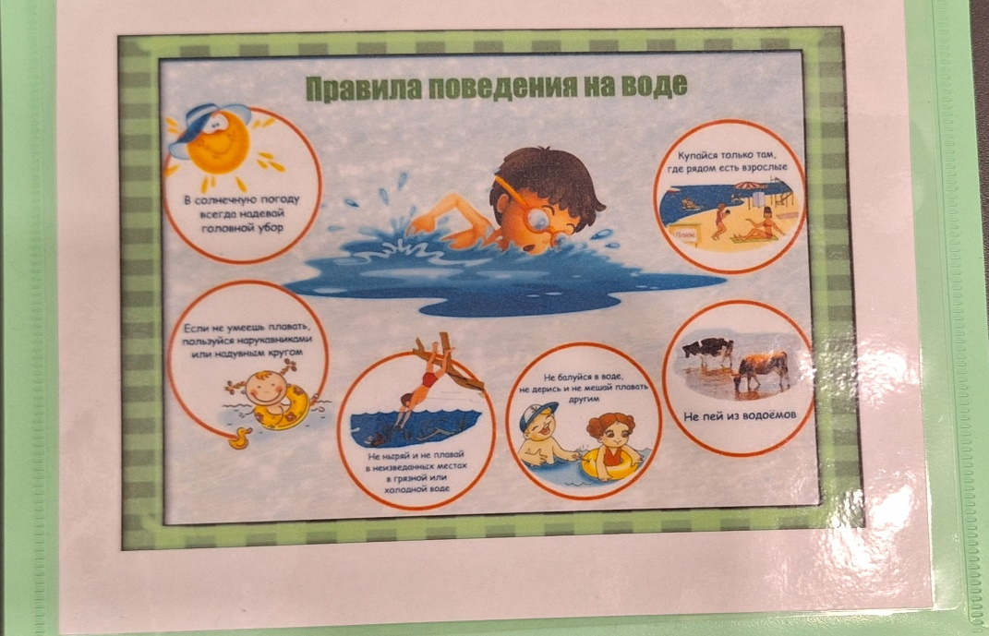
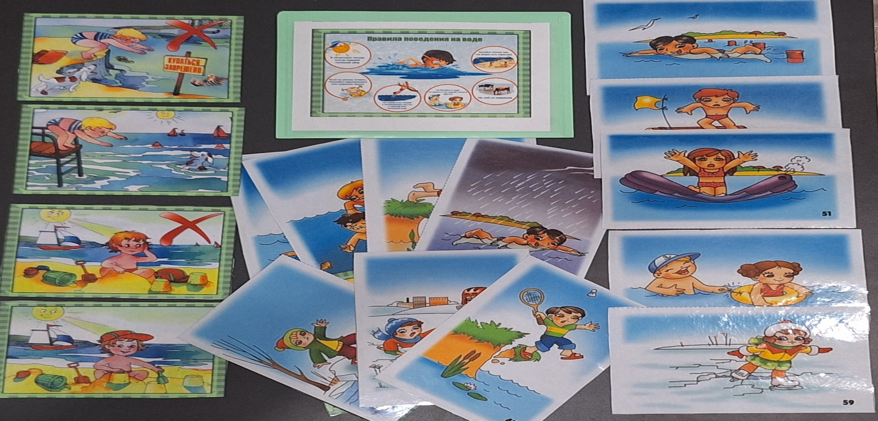
.Кейс-иллюстрации «Правила поведения на воде»

Slide 6
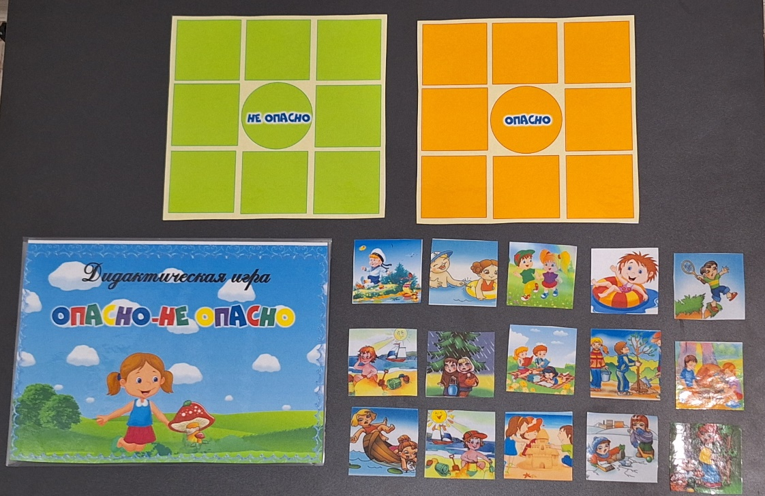
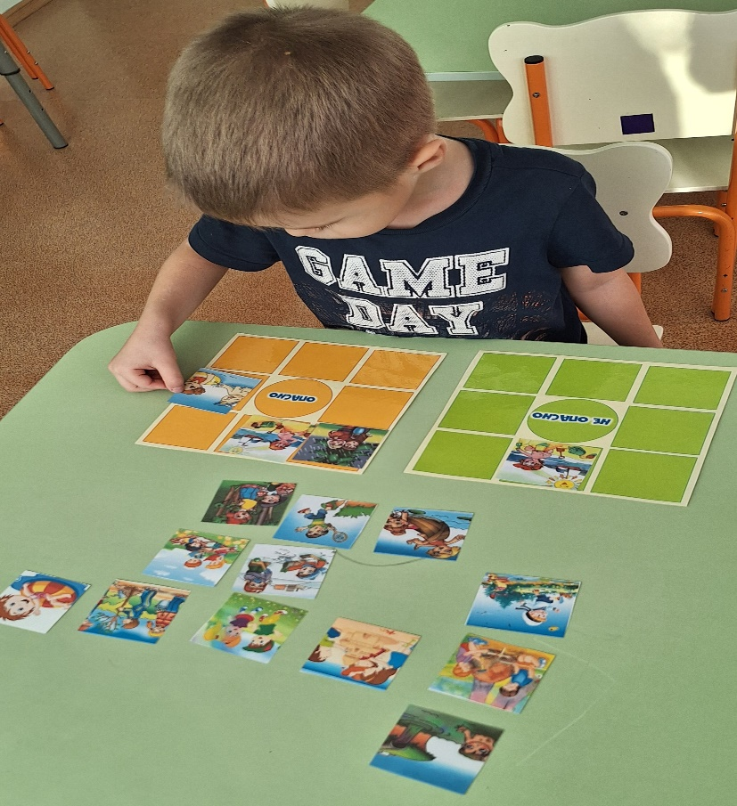
Дидактическая игра «Опасно-неопасно».

Slide 7

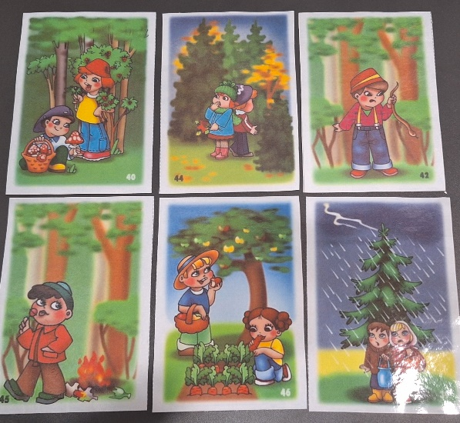
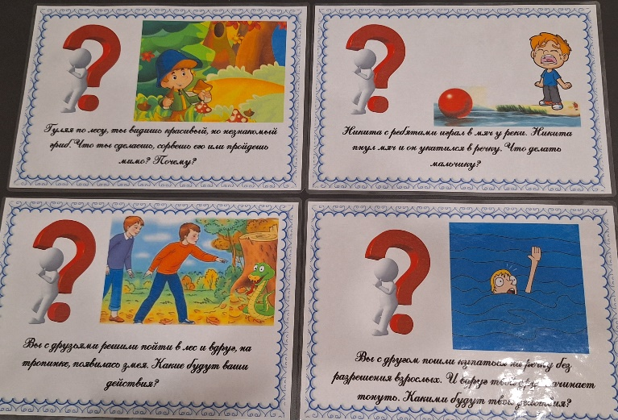
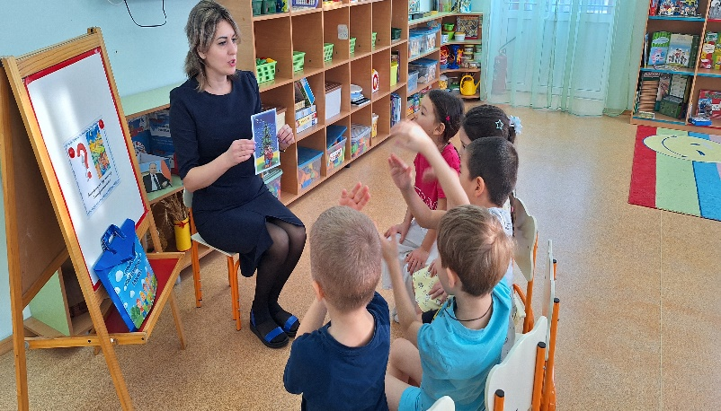
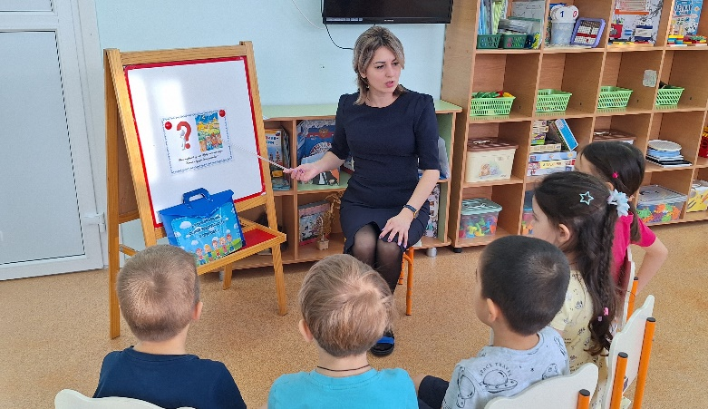
Кейс –иллюстрации «Формирование основ безопасности в природе».

Slide 8
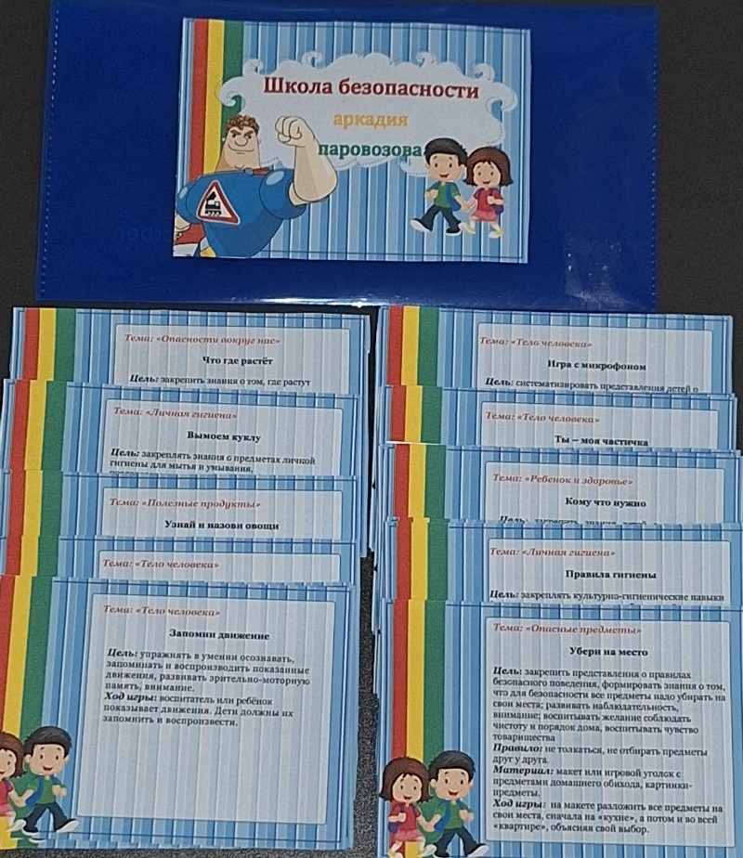
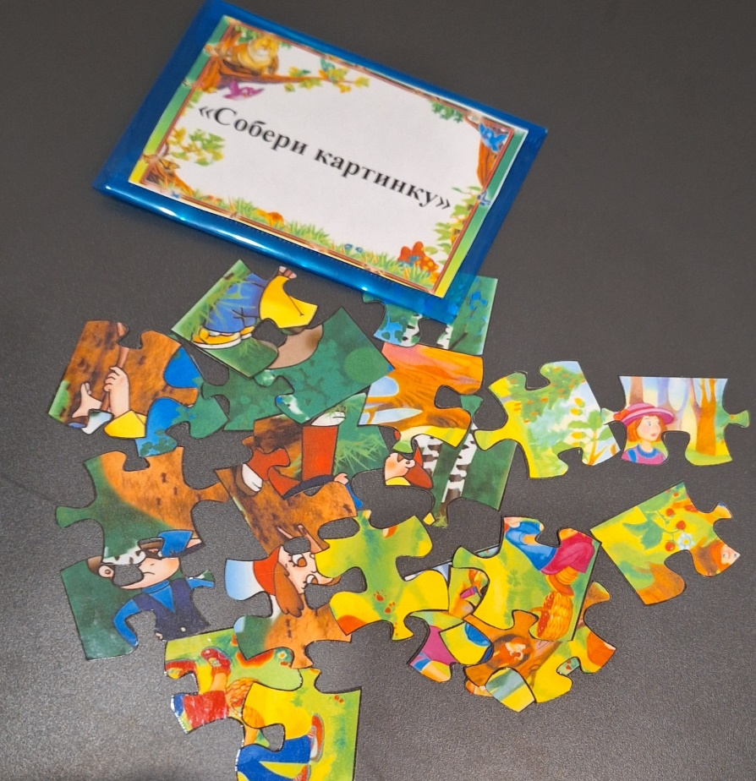
Картотека игр «Школа безопасности Аркадия Паровозова» Пазлы «Собери картинку»

Slide 9

СПАСИБО ЗА ВНИМАНИЕ!

